Slide 1
LG CNS AI캠퍼스 · Knowledge Graph 과정
LG 직무 추천 AI Agent
전공 ↔ 역량 ↔ LG 계열사 직무 Knowledge Graph
1팀 | 유수환, 정지원, 정재우, 황태규
Notes:
안녕하세요. 저희는 LG 직무 추천 AI Agent에 대해 발표할 황태규, 정재우입니다.

Slide 2
01
누구를 위해 만들었나
타깃 학생이 실제로 품는 질문을 그대로 따라가는 스토리라인
Target
진로를 탐색하는 고등학생 — 좋아하는 것은 있지만, 그것이 전공·직업으로 어떻게 이어지는지 근거에 기반한 설명을 받아 본 적 없으나, LG 계열사 입사를 희망하는 학생.
타깃의 궁금증 — 3단계 스토리라인
Q1
Q2
Q3
내가 좋아하는 게
뭘까?
그럼 어떤 전공이
나한테 맞을까?
그 전공 나오면
무슨 일을 할 수 있을까?
관심·경험 말하기
전공 1위 + 근거 과목
LG 계열사 직무 매칭
LG CNS AI캠퍼스 · Knowledge Graph 과정 mini project 1 - LG 직무 추천 AI Agent
2
Notes:
저희는 이 에이전트를 LG 계열사에 입사하고 싶지만, 자신에게 어떠한 전공이 맞고, 그 전공이 어떤 직무와 매칭되는지를 모르는 고등학생을 위해 만들게 되었습니다.
백문이 불여일견이라는 말이 있죠. 직접 어떻게 작동하는지 시연해보겠습니다.

Slide 3
02
Overall Architecture
대화형 입력은 LLM으로 구조화하고, 추천 판정은 graph.json과 Python 조회 함수가 수행한다
실시간 서비스
USER
EXPERIENCE
Web Frontend
대화형 화면
Flask API + SSE
/api/start · answer · explain
추천 카드 + 설명 문단
전공 · 근거 과목 · LG 직무
학생
AGENT &
DECISION
ONLINE · 학생 1명당 LLM 2~6회
6영역 적응형 인터뷰
question_agent · interview.py
사용자 프로필
관심 · 강점 · 성향
LLM 태깅
gpt-4o-mini
LangChain + Pydantic
그래프 조회 · 점수 계산
graph_store.py
Python dict / set · LLM 0회
결과 렌더링 · 설명
app.py render / explain
DATA &
KNOWLEDGE
OFFLINE · 데이터 변경 시 배치, LLM 원출력 캐시
서울대 교육과정
105개 전공 · 3,829과목
graph.json 지식그래프
Major — Skill — Job
DEVELOPS · REQUIRES · IS_A
배치 추출 + 캐시
LLM structured output
raw → extracted
통제 어휘 · 온톨로지
vocab.py
CANON 139 · IS_A 102
LG Careers 공고
9개 계열사 · 172개 직무
LLM 사용
질문 생성 · 태그 추출 · 설명 문단
결정 로직
전공 순위 · 직무 매칭 · 과목 선택
LG CNS AI캠퍼스 · Knowledge Graph 과정 mini project 1 - LG 직무 추천 AI Agent
3
Notes:
프로젝트의 전체적인 구조를 살펴보겠습니다. USER EXPERIENCE 부분을 보시면, 학생 입장에서는 대화형 화면에 자신에 대한 여러 가지 정보를 입력하면 전공, 근거 과목, LG 직무를 추천받게 됩니다.
AGENT & DECISION 부분을 보시면 학생이 입력한 자연어 텍스트와 graph 내 역량 데이터를 매칭시킬 수 있도록 LLM으로 태깅합니다. 이때 그래프에 없는 태그가 생성되지 않도록 Langchain을 통해 출력 형식을 강제하였고, 그래프의 허용 어휘 목록과 대조하는 함수를 활용하였습니다. [핵심 요약]에서 위쪽 박스를 보시면 태깅 결과를 확인할 수 있습니다.
이렇게 역량 태그 목록이 생성되면, graph_store에서는 우선 역량과 전공 전체를 비교해서 가장 잘 어울리는 전공을 선택합니다. 이후 선택된 전공과 직무 전체를 비교해서 가장 잘 어울리는 직무를 선택합니다. 마지막으로 전공과 직무가 공통적으로 요구하는 역량을 기르는 과목 3가지를 선택합니다. 이렇게 비교하여 순위를 매기는 과정에서 LLM을 사용하면 호출 횟수가 많아지고 재현성이 떨어지기 때문에 순수하게 Python의 딕셔너리, 집합 연산으로 구현했습니다.

Slide 4
03
Data
채용 공고와 대학 커리큘럼 원천 데이터 수집 및 전처리 방법
LG 채용 공고 데이터
대학 알리미 커리큘럼 데이터
carrers.lg.com 페이지는 SPA 구조라 beautifulsoup 로 크롤링 불가
→ 웹 페이지가 쓰는 내부 API 확인
→ 파이썬으로 직접 호출 (lg_careers.py)
대학 알리미 '교육과정_대학.xlsx' 자료 확보
최신 상세 공고를 받아 날짜별 파일로 누적 저장
(마감 공고 소실 방지)
서울대 전공 과목만 필터링, 비교과 항목 제거, 컬럼 정리
(data/subject_cleaned.csv)
공고를 직무 단위로 펼친 172건을 코드로 읽어 중복 제거
→ LLM 을 호출해 직무별 요구 skill 추출
(transform_v2.py)
LLM 을 호출해 전공별 습득 가능 skill 추출
(build_graph_majors.py)
각기 다른 이름의 skill 들을 어휘 사전-vocab.py-의 내용으로 통일
(build_graph_jobs.py)
각기 다른 이름의 skill 들을 어휘 사전-vocab.py-의 내용으로 통일
(build_graph_majors.py)
LG CNS AI캠퍼스 · Knowledge Graph 과정 mini project 1 - LG 직무 추천 AI Agent
4

Slide 5
04
서비스 구조 — 오프라인 지도 만들기, 온라인 지도 읽기
지식그래프를 한 번 만들고, 학생이 올 때마다 그래프를 읽는다
OFFLINE · 배치 (갱신이 필요할 때 한 번, LLM 277회, 캐시됨)
서울대 교육과정
(105개 전공 · 3,829과목)
AI 가 역량 태그 추출
(data/staged_jobs.json ,
data/majors_extracted.json)
통제 어휘(사전) 및
온톨로지 계층으로 어휘 통일
지식 그래프 graph.json 완성
전공 → 역량 ← 직무
(61 → 120 ← 108)
LG 채용 공고
(9개 계열사 · 172개 직무)
ONLINE · 실시간 (학생 1명당 LLM 2~6회)
학생 입력
(대화 · 질문)
AI 가 역량 태그 추출
지식 그래프 graph.json 조회
(딕셔너리·집합연산, LLM 0회)
카드 + AI 설명 문단
추출 실패 시 추가 질문
LG CNS AI캠퍼스 · Knowledge Graph 과정 mini project 1 - LG 직무 추천 AI Agent
5

Slide 6
05
AI & Agent 워크플로우, 사용 기술
LLM은 두 곳에만 관여한다 — 판정은 항상 도구(코드)가 한다
AI / Agent 워크플로우
모델 (OpenAI gpt-4o-mini) & 설계 요소
지식그래프 / 온톨로지
오프라인: 과목명·공고 텍스트 → 역량 태그 추출 (전공 105회 + 직무 172회)
프롬프트 : RCIF 를 시스템 프롬프트에 적용
실제 오분류 4건으로 Few-shot
→ 평가셋 24건으로 확대
Neo4j 없이 graph.json + Python 딕셔너리로 구현 (노드 3종·2홉)
온라인: question_agent 가 7영역 적응형 질문 생성 → interview.py 가 대화 진행
체인 구조 : LangChain LCEL — prompt | llm.with_structured_output(Model)
통제 어휘(CANON) 139개 — 표기가 달라도 같은 역량은 같은 이름으로
온라인: 학생 문장 → 역량 태그 1회, 카드 → 설명 문단 1회
상태 관리 : Summary Memory 방식
IS_A 온톨로지 계층 102개 — 도구 개념에서 학문 개념으로 추상화
ex: Oracle → Database
판정(전공 순위·직무 매칭·과목 선택)은 LLM이 아니라 그래프 조회 함수
스트리밍 : Flask 웹 서버 — /api/start·/api/answer·/api/explain(SSE)
노드를 잇는 관계 5종:
DEVELOPS · REQUIRES/PREFERS · IS_A · SUGGESTS · MATCHES/WANTS
LG CNS AI캠퍼스 · Knowledge Graph 과정 mini project 1 - LG 직무 추천 AI Agent
6

Slide 7
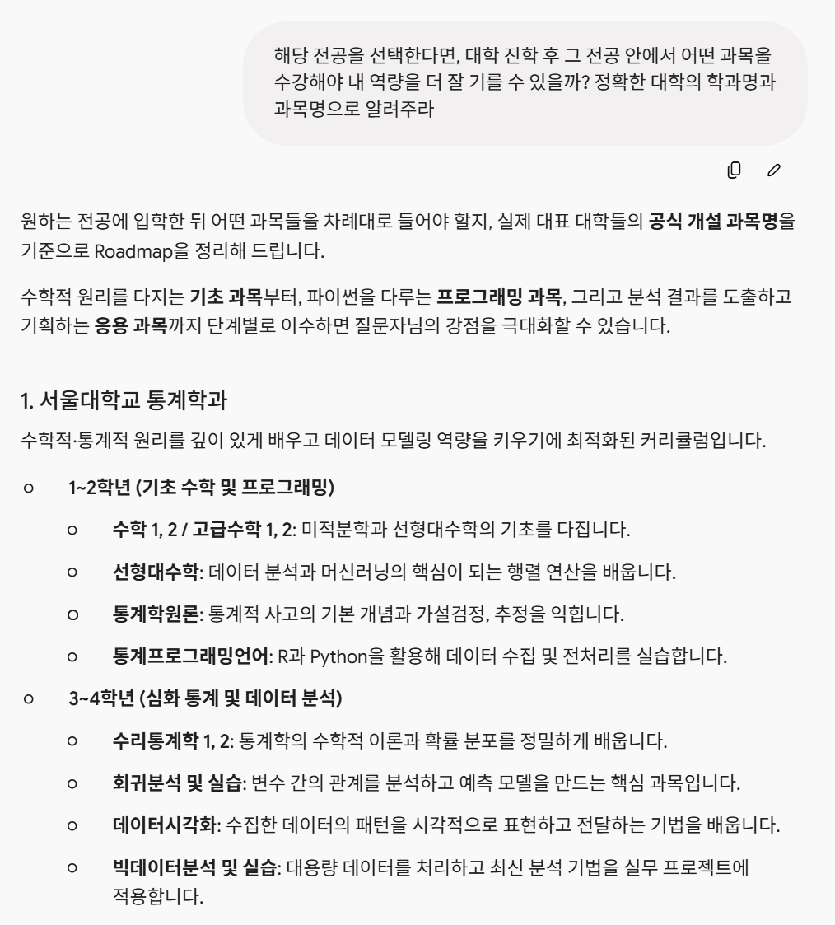
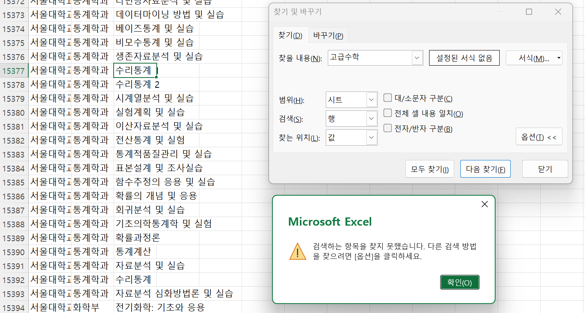
06
챗봇 구현 결과
실제 서울대학교 통계학과 커리큘럼을 검증한 사례입니다
챗봇은 근거 없이 답한다
우리 Agent는 다릅니다
!
학교·과목이 실재하는지 확인하지 않고, 그럴듯한 답을 자신 있게 만들어냅니다 - 실제로 존재하지 않는 '고급수학 1, 2'를 정규 과목인 것처럼 답변하였습니다.
✓
지식 그래프 내에 있는 모든 데이터들을 비교하여 순위를 매긴 후 답변을 생성하기 때문에 Hallucination 문제가 발생하지 않고, 재현성이 높아서 같은 질문에 항상 같은 답변을 생성합니다.
① 챗봇이 추천한 과목
② 실제 데이터 검색 결과
LG CNS AI캠퍼스 · Knowledge Graph 과정 mini project 1 - LG 직무 추천 AI Agent
7
Notes:
이제 기존 챗봇과 비교했을 때 저희 에이전트의 장점을 설명하겠습니다.
챗봇은 근본적으로 ‘다음에 올 단어를 예측하는’ 방식으로 작동하기 때문에 이런 질문에 자주 나오는 패턴을 기반으로 답변을 생성해서 Hallucination 문제가 발생할 수 있습니다. 슬라이드를 보시면 서울대학교 통계학과에서 고급수학 1,2를 들으라고 했는데 고급수학이라는 과목이 아예 존재하지 않는다는 것을 확인할 수 있습니다. 저희 에이전트는 지식 그래프 내에 있는 모든 데이터들을 비교하여 순위를 매긴 후 답변을 생성하기 때문에 Hallucination 문제가 발생하지 않고, 재현성이 높아서 같은 질문에 항상 같은 답변을 생성합니다.

Slide 8
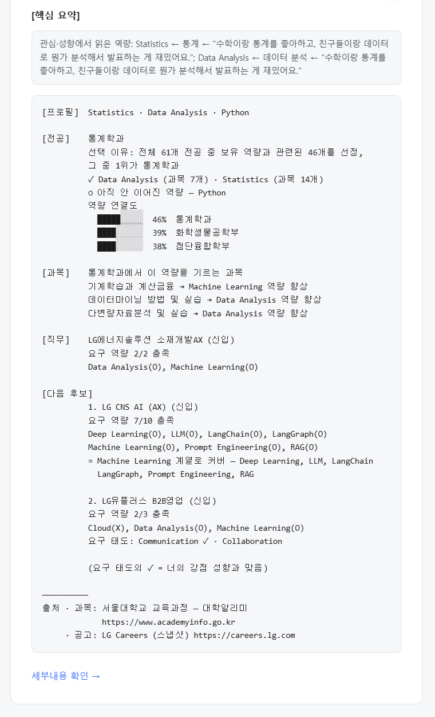
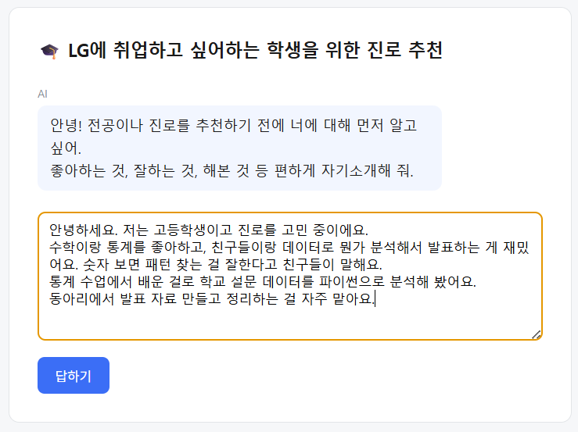
07
실제 구현 결과
유저 입력
출력
LG CNS AI캠퍼스 · Knowledge Graph 과정 mini project 1 - LG 직무 추천 AI Agent
8
Notes:
지금 슬라이드에 있는 내용과 방금 시연한 웹페이지를 비교해보시면 완전히 동일합니다. 오른쪽 출력 결과의 [전공] 파트 안에 있는 ‘선택 이유’를 보시면 전공 추천 답변을 생성하기 전에 항상 전체 61개 전공 데이터를 기반으로 답변한다는 것을 확인할 수 있습니다.

Slide 9
08
한계점
우리 Agent의 미완성 지점
1
채용 공고는 스냅샷
채용 공고 정보를 자동으로 상시 수집하는 구조가 아니기 때문에, 두 스냅샷 사이에 올라왔다가 마감된 공고는 수집 불가능
2
채용공고만으로는 직무 커버 한계
LG 신입 채용공고만으로는 계열사 전체 직무 영역을 실질적으로 다 담을 수 없다 (공고 없는 직무, 요구 역량 없는 공고)
3
서울대 1개교 한정
"서울대 교육과정 기준" 추천이라는 전제가 붙는다 — 서울대 교육과정에는 없고, 타대학 교육과정에 있는 과목은 추천 불가능
4
LLM 비결정성
직전 슬라이드에서 ‘유저 입력’, ‘세부사항 확인’은 LLM 기반으로 작동
LG CNS AI캠퍼스 · Knowledge Graph 과정 mini project 1 - LG 직무 추천 AI Agent
9
Notes:
한계점에 대해 설명하겠습니다. 저희는 날짜별로 채용 공고 스냅샷을 수집하여 LG 직무 데이터를 구성했는데요, 채용 공고 정보를 자동으로 상시 수집하는 구조가 아니기 때문에, 두 스냅샷 사이에 올라왔다가 마감된 공고는 수집 불가능하다는 한계점이 있습니다.
그리고 현재 채용 공고 데이터만으로는 계열사 전체 직무 영역을 실질적으로 다 담을 수 없다는 한계점이 있습니다.
지금 전공 데이터는 서울대학교에 있는 전공만 기반으로 하기 때문에 서울대 교육과정에는 없고 타 대학 교육과정에 있는 과목은 추천 불가능하다는 한계점이 있습니다.
이전 슬라이드 오른쪽에 있는 [핵심 요약] 파트는 지식 그래프를 기반으로 하기 때문에 성향과 역량이 입력되면 항상 완전히 같은 결과가 출력되지만, 처음에 [유저 입력] 파트에서 AI와 사용자가 답변을 주고받으며 성향과 역량을 추출하는 부분과 ‘세부내용 확인’을 누르면 나오는 대화형 답변의 경우 LLM을 기반으로 하였기 때문에 비결정성 문제가 있습니다.

Slide 10
09
개선 방향 및 향후 과제
한계를 과제로
한계
확장 / Action Item
채용 공고 유실 (공고 마감 시 데이터 소실)
정기 크롤링 자동화 + 아카이브 시스템 구축 — 마감 공고도 스냅샷으로 영구 보존
채용공고만으로는 LG 전체 직무 커버 불가
LG 측에 채용공고 외 자료 제공 요청 — 공고 없는 직무 그래프에 반영
서울대 1개교 한정
타 대학 교육과정 데이터 확보 및 확장 — 대학 간 비교 축 추가
LLM 비결정성
Seed값 도입, Self-Consistency(다수결 투표) 방식 도입 등으로 비결정성 완화
LG CNS AI캠퍼스 · Knowledge Graph 과정 mini project 1 - LG 직무 추천 AI Agent
10
Notes:
개선 방향에 대해 설명하겠습니다.
채용공고 유실 문제는 자동으로 크롤링하고, 아카이브 시스템을 구축하는 것으로 해결할 수 있습니다.
LG 전체 직무를 확인할 수 없다는 한계점은 LG 측에 추가적인 자료 제공을 요청하거나 관련된 추가적인 API가 있으면 그것을 활용해서 그래프에 추가하는 식으로 해결할 수 있습니다.
서울대학교에 있는 전공 데이터만을 기반으로 한다는 문제점은 타 대학 교육과정 데이터를 확보하고, 같은 과라도 대학교별로 다른 점을 비교한 데이터까지 수집하여 활용하면 해결할 수 있습니다.
LLM 비결정성 문제는 Seed값을 도입하거나 같은 프롬프트를 여러 번 돌려서 가장 많이 나온 조합을 채택하는 Self-Consistency 방식을 도입하면 해결할 수 있습니다.

Slide 11
THANK YOU

